Slide 1
Transformer 모델을 이해하고 챗봇 샘플 구현해보기
진교영

Slide 2
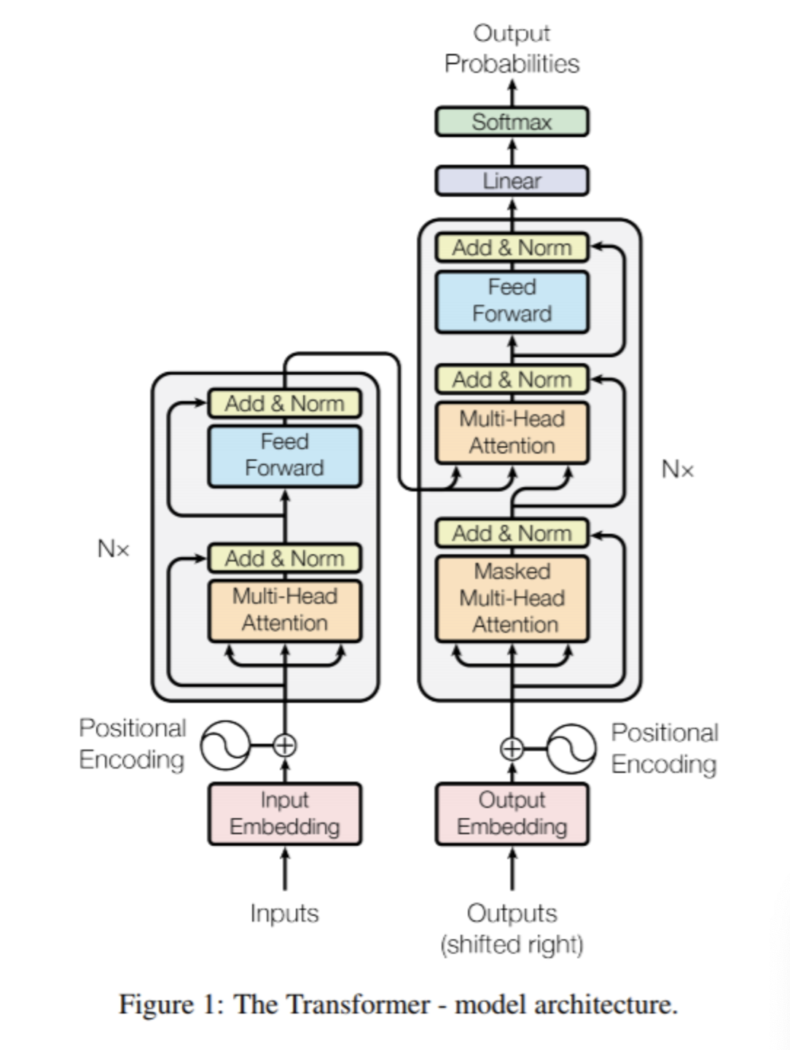
Transformer?
RNN, LSTM 없이 time 시퀀스 역할을
하는 모델

Slide 3
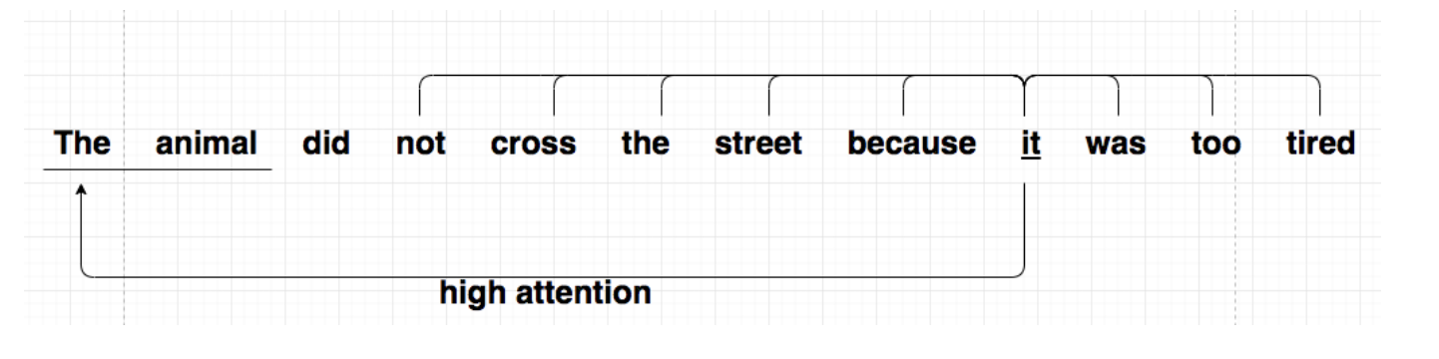
Transformer 에서는..
Seq2Seq-Attension 모델에서는 원본 언어와 번영된 언어 간의 어느정도 대응 여부는 어텐션을 통해
찾을 수 있었으나, 각 자신의 언어만에 대해새넌 관계를 나타낼수 없었다.
I love tiger but it is scare 와 나는 호랑이를 좋아 하지만 그것(호랑이)는 무섭다.
It 이 무엇을 나타내는지와 같은 문제는 기존 Encoder-Decoder 기반의 어텐션 메커니즘에서는 찾을 수 없다.

Slide 4
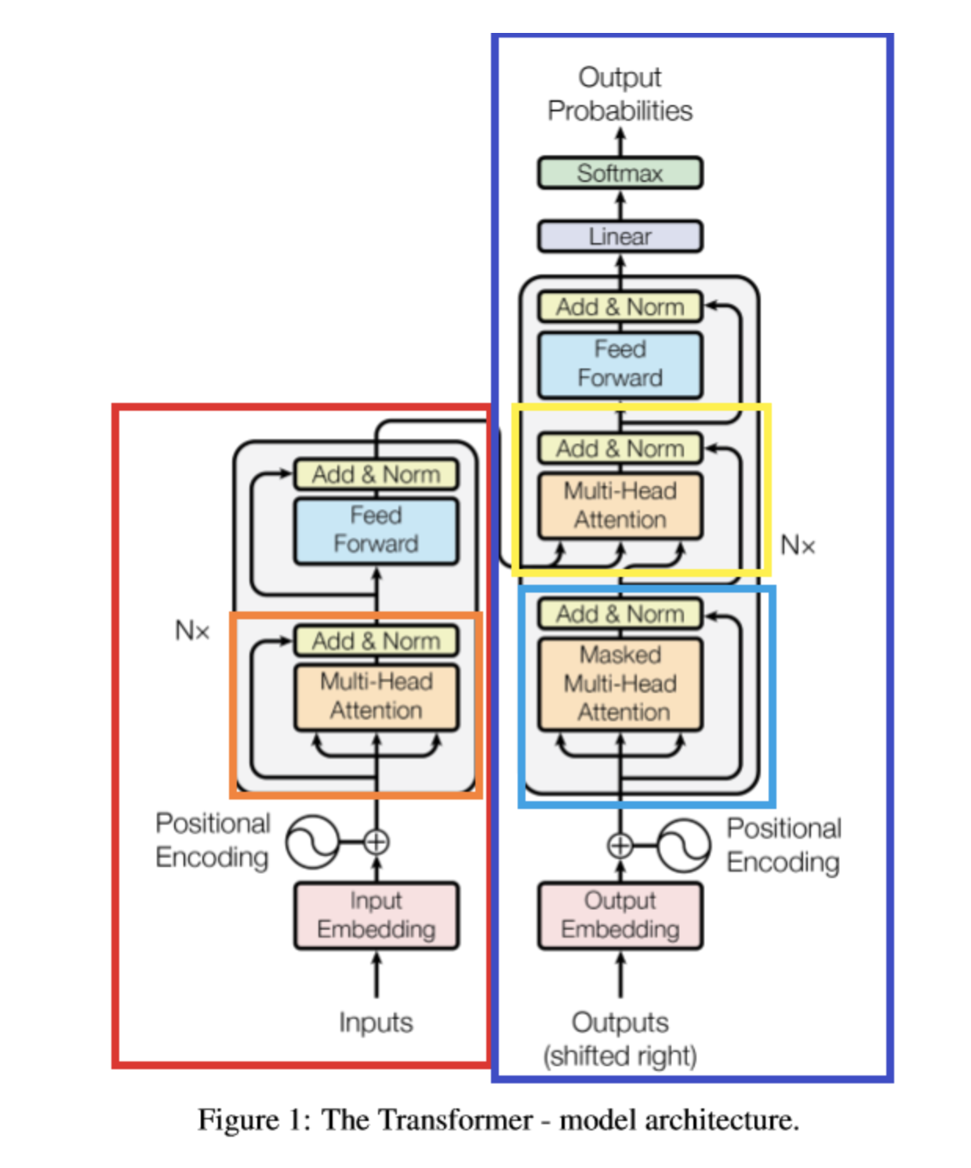
Transformer 모델을 세분화 하면..
빨간색 : 인코더
파란색 : 디코더
주황색 : 인코더에서 Self-Attention 이 일어나는 부분
하늘색 : 디코더에서 Serl-Attension 이 일어나는 부분
노란색 : 인코더와 디코더의 Attension 이 일어나는 부분

Slide 5
Transformer 학습하는 전반적인 그림..
Positional Encoding
Multi-Head Attention
Scaled-Dot Product Attention
PoswiseFeedForwardNet
Decoder
Inference

Slide 6
Positional Encoding
문장은 일반적인 임베딩과 Positional Encoding 을 더하여 Encoder 의 Layer로 들어 간다.
“I love you but not love him “에서 Positional Encoding 이라는 주기함수에 의한 위치에 따른
다른 임베딩 값을 가지게 된다.
이때, 배열의 짝수 인덱스(2i)에는 사인 함수 적용 하고, 배
열의 홀수 인덱스(2i+1)에는 코사인 함수 적용
이 값이 동일하게 매 Layer마다 Q, K, V로 복사되어 Encoder_Layer로 들어가 MultiHeadAttention를
거치게 됩니다.

Slide 7
Multi-Head Attension
d_model은 임베딩을 하기 위한 차원으로 보통 512를 사용하고, d_k와 d_v는 64를 사용합니다.
그리고 위 논문의 multi-head attention 그림에서의 h는 n_heads(number of head)를 나타내며
보통 8을 사용합니다. 이는 64 * 8 = 512이기 때문입니다.
Multi-Head Attention의 역할은 1문장을 여러 head로 Self-Attention 시킴에 있습니다.
“Je suis étudiant”라는 문장의 임베딩 벡터가 512차원이라면 8개 head로 나눠 64개의 벡터를
한 Scaled Dot Attention이 맡아 처리하는 것입니다.
이는 동일한 문장도 8명(8 heads)이 각각의 관점에서 보고 추후에 합치는 과정이라고도 볼 수 있습니다.

Slide 8
Multi-Head Attension

Slide 9
Scaled-dot Product Attension
Scaled Dot Product Attention은 Self-Attention이 일어나는 부분입니다.
위에서 한 head당 Q(64), K(64), V(64)씩 가져가게 되는데 Self-Attention은 다음과 같습니다.
여기서 Mask(opt.) 부분은 Decoder의 Masked MultiHead Attention과 다른 Masking이고
Optional 한 부분입니다. 단순히 아래와 같은 코드를 통해 입력 dimension(=512) 중
word이 아닌 경우를 구분하는 역할을 합니다(word 입력이 끝난 후 padding 처리와 동일)

Slide 10
Scaled-dot Product Attension

Slide 11
Q와 transposed K를 내적한후 Scaled with Softmax 함으로써 Self-Attention 시킵니다.
후 동일한 encoder에서 나온 V를 곱합니다. 위 Mask에 (Opt.)는 Optional의 약자로 구현 디테일을 의미합니다.
하지만 decoder에서의 self-attention 시에는 time 시퀀스와 같이 적용되므로 반드시 masking을 해야합니다.
(Masked Multi-Head Attention) 이는 decoder시 설명하도록 하겠습니다.
Seq2Seq attention에서 F(enc_output)와 alpha_vector를 내적해서 attention의 결과인 context vector로
사용했던것 처럼, 여기서는 V와 Q와 K_T의 내적의 softmax를 내적하여 context vector로 사용합니다.
Scaled Dot Product라는 의미는 Q와 K 사이를 내적하여 어텐션을 Softmax를 통해 구하고, 그 후에 V를
내적하여 중요한 부분(Attention)을 더 살린다는 메커니즘이 내포되어있습니다.
이렇게 8개의 head(여러 관점)으로 본 것을 다시 concate하고 PoswiseFeedForwardNet시킵니다.
더불어 처음의 Q를 ResNet의 Residual Shortcut와 같은 컨셉으로 더해줍니다. 이는 층이 깊어지는 것을
더 잘 학습 시키기 위함입니다.

Slide 12
Poswisefeedforwardnet
Multi Head Attention에서 각 head가 자신의 관점으로만 문장을 Self-Attention 하게 된다면
각 head에 따라 Attention이 치우쳐질 것입니다. PoswiseFeedForwardNet은
각 head가 만들어낸 Self-Attention을 치우치지 않게 균등하게 섞는 역할을 합니다.

Slide 13
Decoder
디코더는 인코더와 동일하지만, Self-Attention시
Masked-Multi-Head Attention을 쓴다는 점이 다릅니다.
Masked를 쓰는 이유는 Self-Attention시 자신의 time step 이후 word는 가려 Self-Attention 되는 것을 막는 역할을 합니다.

Slide 14
마지막으로 Encoder의 K와 V, Decoder의 Q를 서로 Attention 시켜 위의 Seq2Seq 모델과 동일하게
Encoder와 Decoder 사이 관계도 Attention 시켜 줍니다.
노란색 Box에서 왼쪽 2개 화살표가 Encoder의 K,V 오른쪽 화살표가 Self-Attention을 거친
Decoder의 Q입니다.

Slide 15
이렇게 나온 logistic을 일반적인Teacher Forcing을 통해 학습을합니다.

Slide 16
Inference
일반적인 Seq2Seq 모델과 동일하게 Inference시 Encoder의 들어오는 문장(번역할 문장)은 정확히 알지만,
Decoder에 들어오는 문장(번역되어지는 문장)은 알지 못합니다. 따라서 시작 표시를 나타내는 <S>를
사용해서 Seq2Seq와 동일하게 Inference 합니다.

Slide 18
이때 Encoder은 일반 학습시의 Encoder와 동일하고, Decoder만 순차적으로 진행하기 위해
Greedy Decoder 혹은 Beam Search를 사용합니다. Greedy Decoder는 위의 그림과 같이 한
word를 넣으면 그 word와 inference를 거친 다음 word를 붙여나가는 식으로 inference를 거칩니다.
위의 그림과 같이 inference word가 <E>(end point)이면 inference를 멈춥니다.

Slide 19
한글 챗봇 샘플 프로젝트 :
https://github.com/JinKyoYoung/deep_learning_nlp_public/blob/master/Transformer%20%ED%95%9C%EA%B8%80%20%EC%B1%97%EB%B4%87.ipynb

Slide 20
감사합니다.

